Slide 1

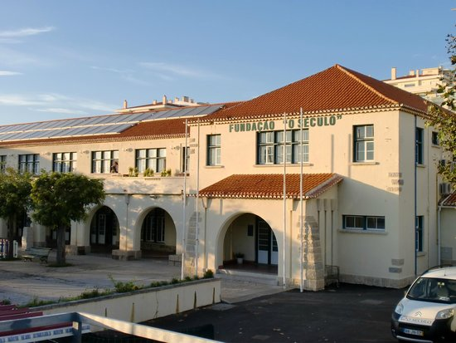
A Criar Sorrisos desde 1927…

Slide 2
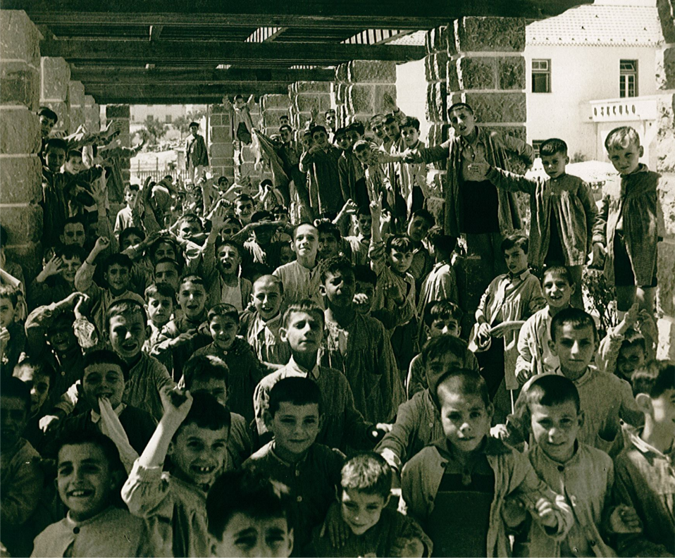
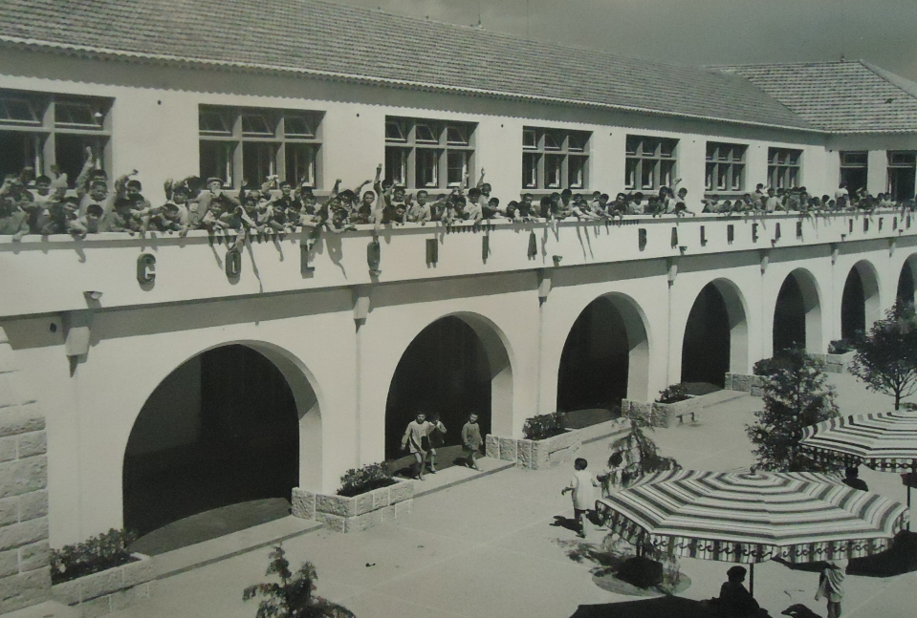
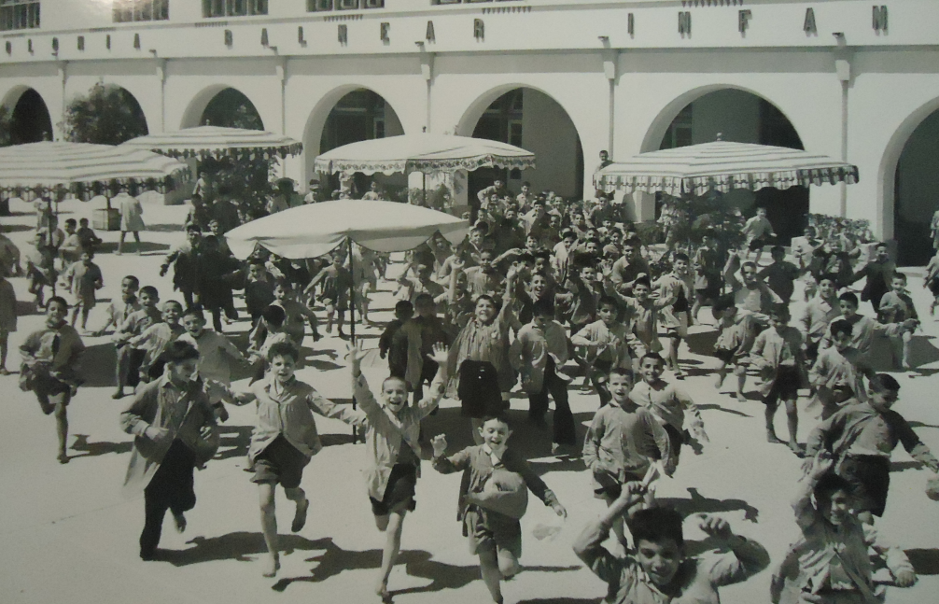
Onde começou…
1927 – Inicio da Colónia Balnear Obra social do jornal “O Seculo”
1998 – Criação da Fundação “O Século” IPSS, para desenvolver e alargar a obra social iniciada por João Pereira da Rosa.

Slide 3

Quem somos? Onde queremos chegar?
Acolher, Cuidar, Colaborar, Educar e Capacitar…
… para promover o bem estar e qualidade de vida das Crianças, Jovens, Idosos e Famílias que se encontram em situação de vulnerabilidade social.
Uma Instituição de referência, com serviços de qualidade num modelo sustentável, que acompanha a Criança, o Jovem, o Idoso e a Família, no seu ciclo de vida, contribuindo para uma sociedade mais justa e feliz.

Slide 4

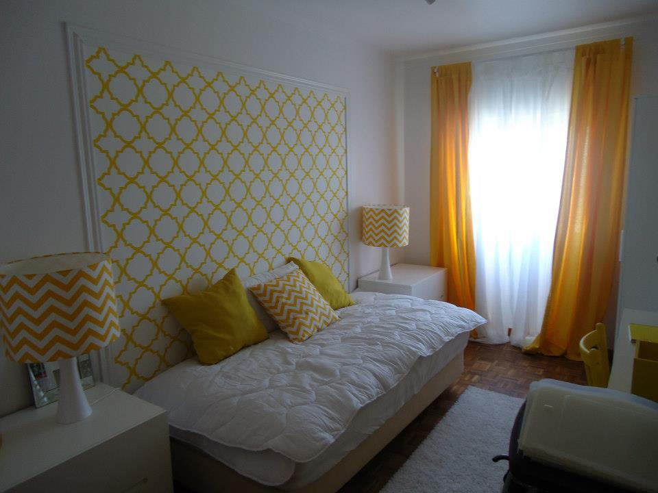



ACOLHER
Casas de Acolhimento para crianças e jovens em situação de Perigo

Slide 5
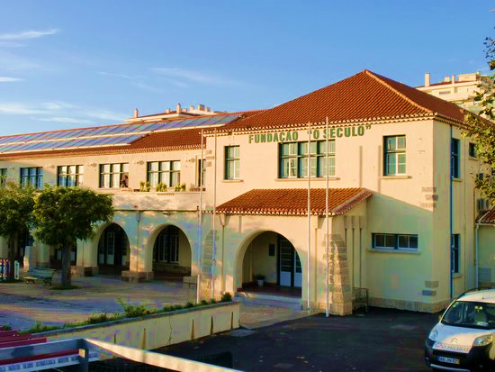


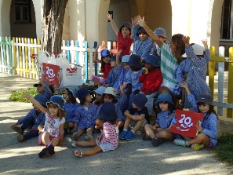
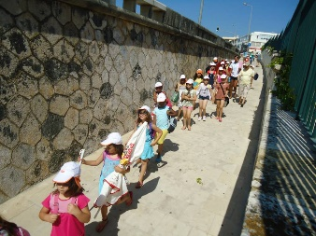
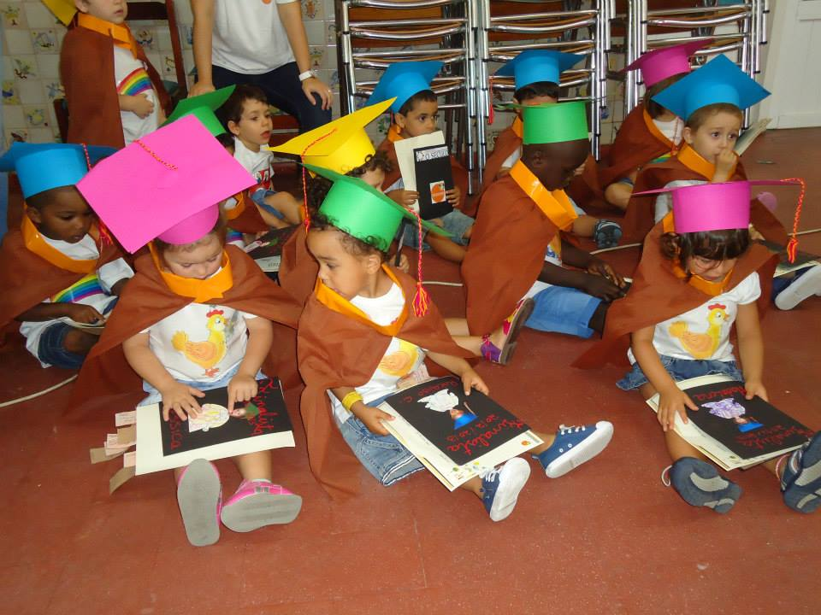
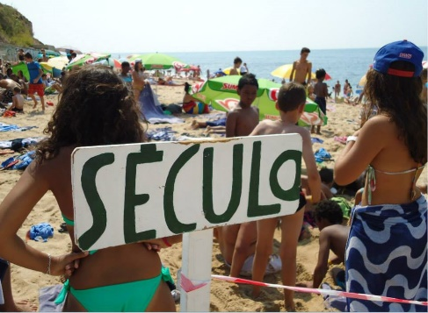
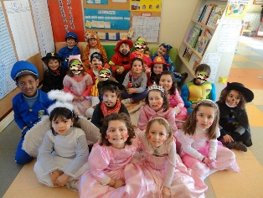
EDUCAR
A Creche e o Jardim de Infância dos 0 aos 6 anos
A Colónia de Férias para crianças dos 6 aos 12 anos

Slide 6
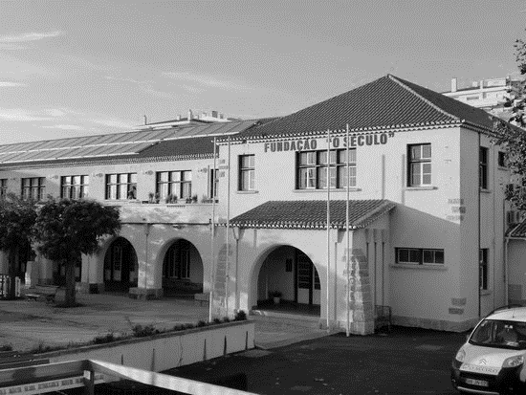


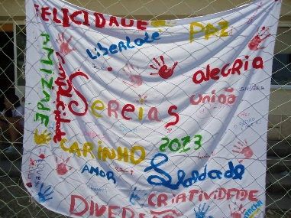
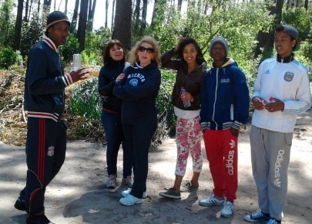
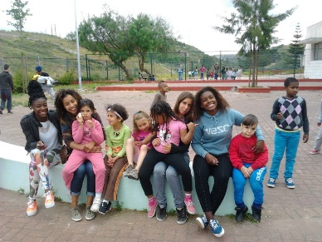
CAPACITAR
CAFAP- Serviço de apoio às famílias com crianças e jovens, apoiando-as no processo de mudança, com actividades psicopedagógicas e terapêuticas
Take.it - Projeto de Intervenção Comunitária com jovens

Slide 7
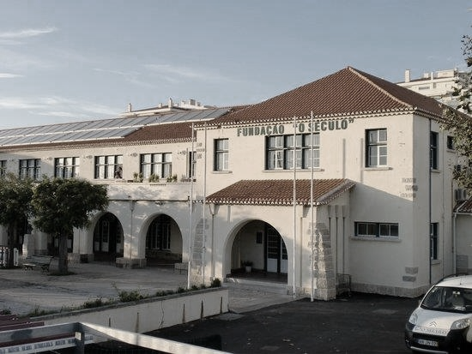

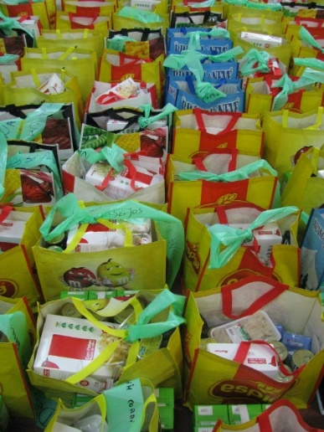
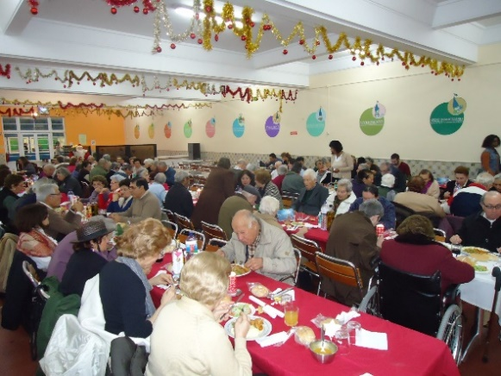


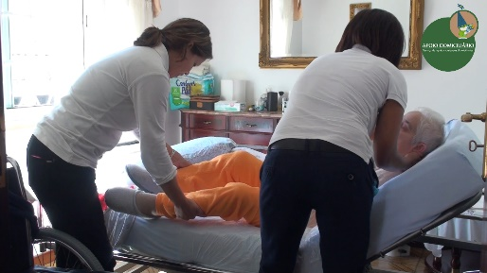
CUIDAR
Serviços Integrados ao Domicílio- para pessoas em situação de dependência (serviços de higiene pessoal, alimentação, fisioterapia, psicologia, enfermagem…)
Cantina Social para pessoas em situação de emergência social

Slide 8

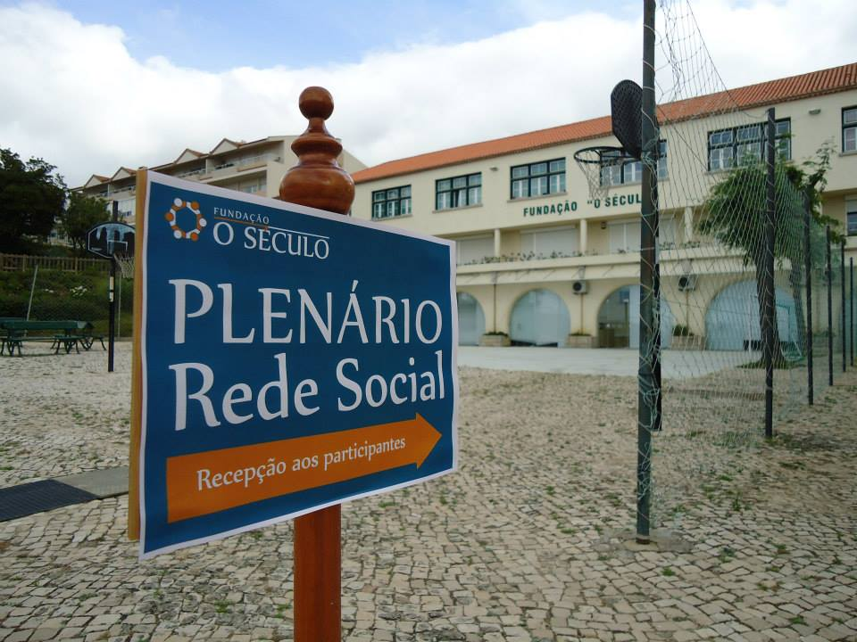
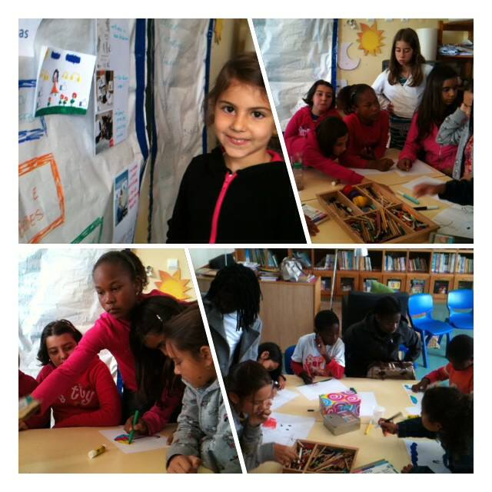

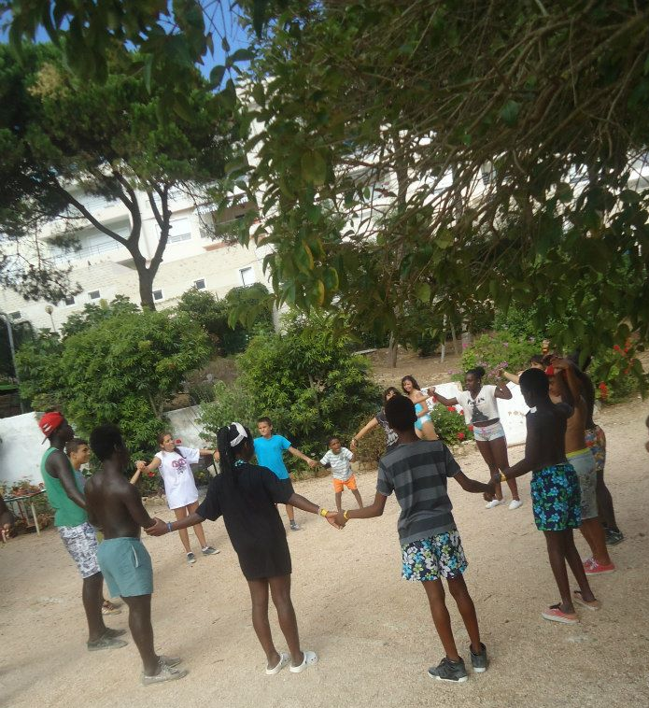

COLABORAR
A Fundação O Século conta com o apoio de Voluntários através do seu gabinete de voluntariado e da Plataforma Cascais Participa.
A Fundação O Século está representada na Rede Social de Cascais em várias plataformas e sub-redes da sua área de intervenção

Slide 9


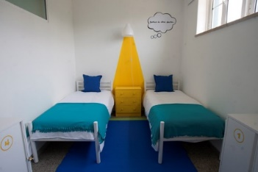
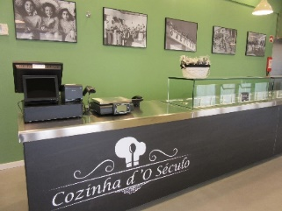
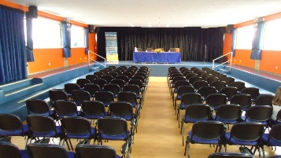
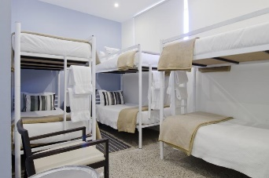
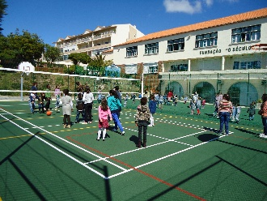


Como nos pode ajudar?
Através de Donativos
PT50 0010 0000 5776 6990 0018 9
Utilizando os nossos Serviços
Tornando-se “Amigo do Século”
Por apenas 20€ torne-se amigo da Fundação ''O Século''. Seja Solidário, ajude-nos na nossa missão e tenha muitas Vantagens

Slide 10

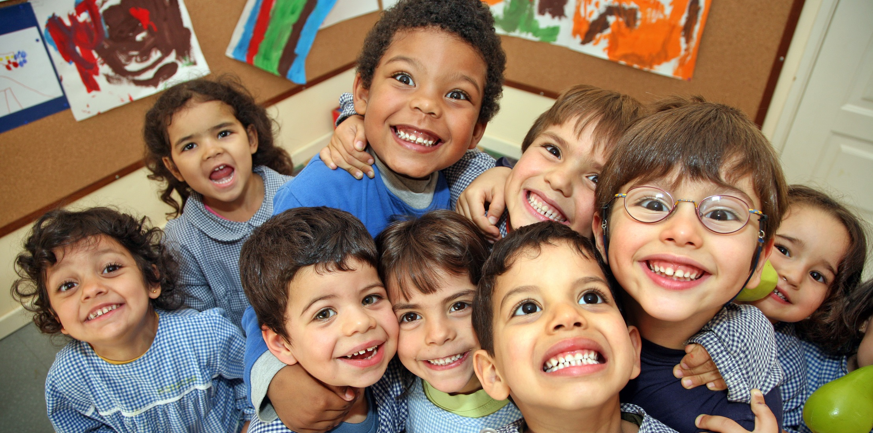
A criar sorrisos desde 1927…

